Slide 1
Klassinen dynamiikka: erityinen suhteellisuusteoria 2/2
Martikainen Jani-Petri

Slide 2
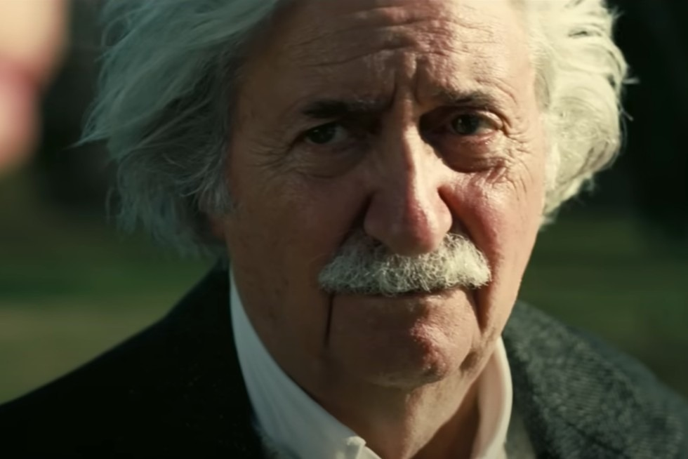
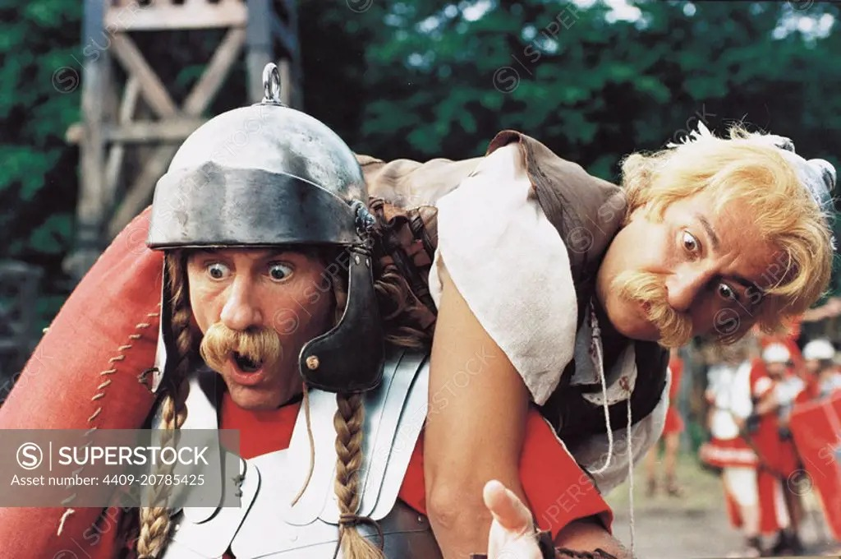
Einstein in ”Oppenheimer”
Asterix

Slide 3
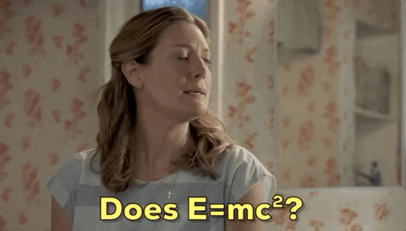
Tänään
Pituuspuristuma
Relativistinen Dopplerin ilmiö
Relativistinen kinematiikka
4-vektorit ja niiden normit
Lagrangen funktio, Hamiltonin periaate
E=mc^2

Slide 4
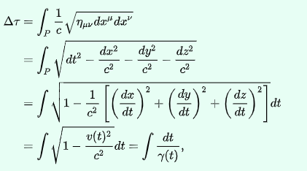

Konsepti: itseisaika
Itseisaika eli proper time
Aika minkä kappaleen mukana kulkeva kello mittaa
Tämä on suhteellisuusteoriassa invariantti eli ei riipu inertiaalikoordinaatistosta

Slide 5
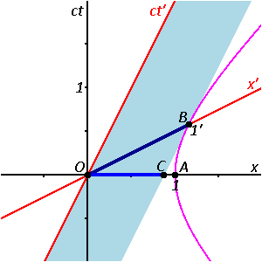
Ilmiöitä: pituuspuristuma
Length contraction
Liikkuva kappale näyttää kutistuvan liikesuunnassaan
Muistiinpanot (https://en.wikipedia.org/wiki/Length_contraction)
Pituus eri koordinaatistoissa. Huomaa
kuinka sininen on lyhyempi.
https://www.youtube.com/watch?v=FPzGAksFCbs
https://www.youtube.com/watch?v=-NN_m2yKAAk

Slide 6
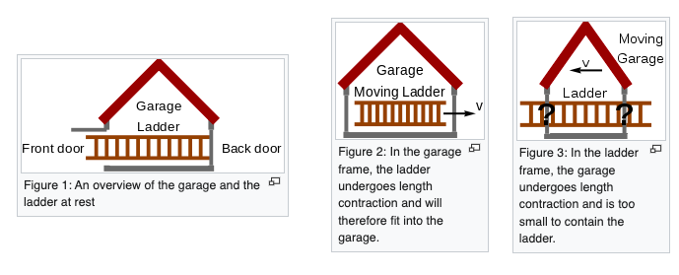
Tikapuu paradoksi
https://en.wikipedia.org/wiki/Ladder_paradox
Tikapuut levossa eivät mahdu latoon
Pituuspuristuman takia mahtuvat…mutta eikä myös ladon voi katsoa kutistuvan???

Slide 7
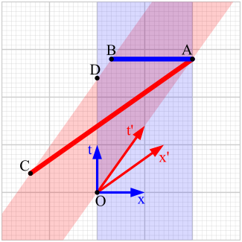
Tikapuu paradoksi
Yhtäaikaisuus ongelmana: ladon vinkkelistä molemmat ovet voivat olla kiinni
samaan aikaan. Tikapuiden vinkkelistä eivät.

Slide 8
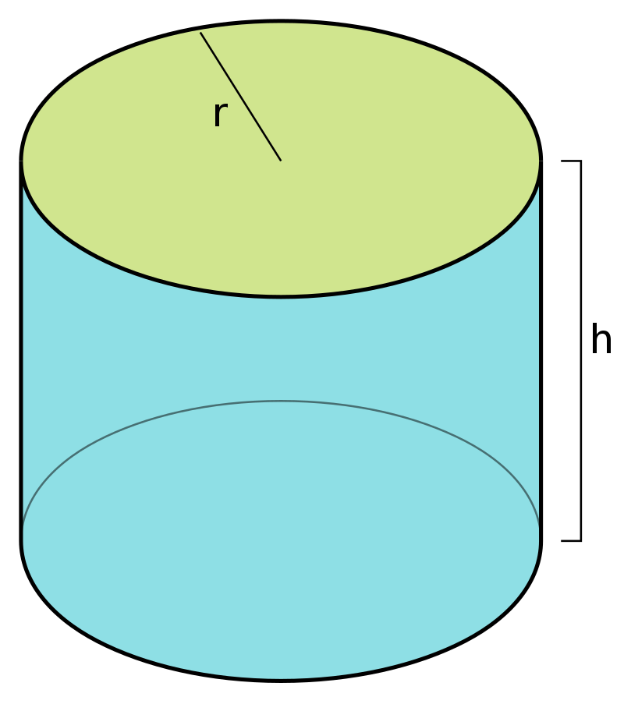
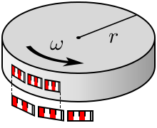
Ehrenfestin paradoksi
Ympyrän kehän suhde säteeseen????
https://en.wikipedia.org/wiki/Ehrenfest_paradox

Slide 9
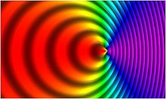
Ilmiöitä:relativistinen Doppler ilmiö
Taajuus muuttuu liiketilan vuoksi (muistiinpanot)
Suhteellisuusteoriassa ajan venyminen saa myös lähteen ”tikittämään” hitaammin
Kohti tuleva siirtyy suurempiin taajuuksiin päin. (blue shift)
Poispäin menevä pienempiin taajuuksiin (red shift)
Muistiinpanot (https://en.wikipedia.org/wiki/Relativistic_Doppler_effect)
Myös ”poikittainen” Doppler siirtymä olemassa

Slide 10
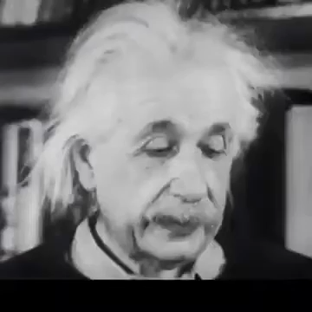
E=mc^2
Einstein selittää
Laskareissa!

Slide 11
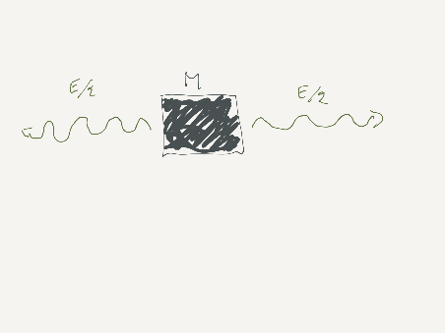
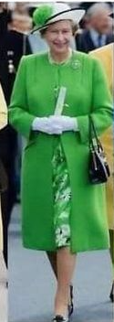
Mitä? Häh?
Johdetaan yhdessä yhdellä tavalla…laskareissa
toisenlaisia tapoja
Massa paikallaan ja lähettää samanlaiset valopulssit päinvastaisiin suuntiin

Slide 12
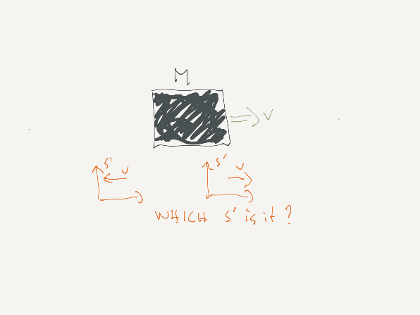
E=mc^2
Jotta massa näyttäisi liikkuvan oikealle nopeudella v,
mihin suuntaan koordinaatiston tulisi liikkua?
Koordinaatiston tulee liikkua vasemmalle

Slide 13
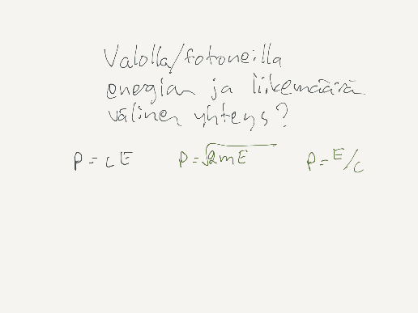
E=mc^2
Planck ja Einstein: mustakappale+valosähköinen ilmiö
Miten fotonin liikemäärä suhtautui sen energiaan?
Vastaus: p=E/c

Slide 14
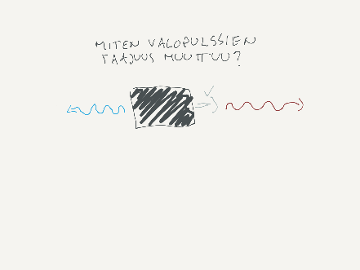
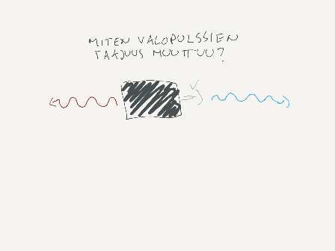

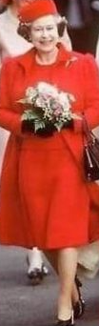
E=mc^2
Millaiset Doppler siirtymät valolle liikkuvassa koordinaatistossa?
Vastaus: Oikea
Punasiirtymä oikealle
Sinisiirtymä vasemmalle
Sinisiirtymä oikealle
Punasiirtymä vasemmalle

Slide 15
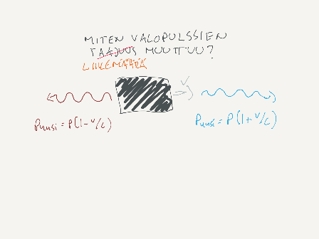

E=mc^2
Voit olettaa, että v on pieni…kumpi oikein?
Vastaus: vasen oikein (valon mukana siis poistuu liikemäärää oikealle)

Slide 16
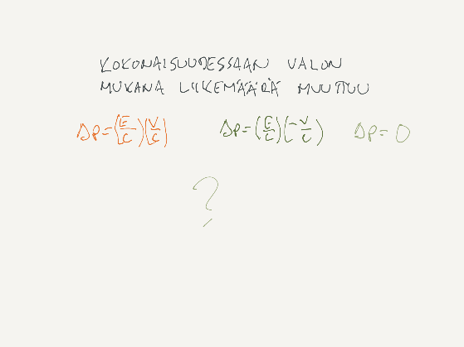
E=mc^2
Vastaus: vasen

Slide 17
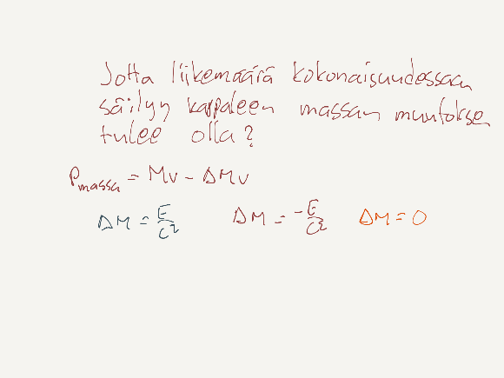

E=mc^2
Vastaus: vasen!

Slide 18
Energiasta ja massasta
Onko muuten ”oikein” sanoa, että ”massa muuttuu energiaksi” vaikkapa fissiossa?
Onko valolla massaa vaiko ei?
Aiheuttaako valo painovoimaa?
Massan säilymislaki?
Ei
Ei ole lepomassaa, mutta energia kyllä vaikuttaa esim. Laatikon
painoon minkä sisällä on valoa.
Kyllä, toki.

Slide 19
Hamiltonin periaate
Vaikutusintegraalissa integrointi ajan ylitse
Mikä aika? Missä koordinaatistossa? Mikä Lagrangen funktio?
Itseisaika olisi invariantti. Summataan monta invarianttia…saadaan uusi invariantti…maybe

Slide 20
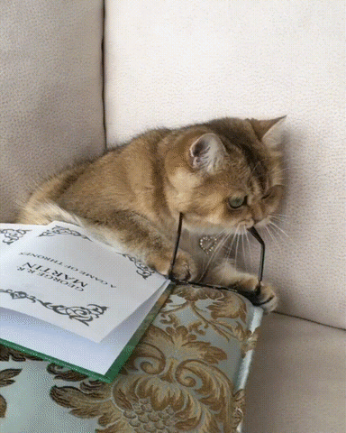
Hamiltonin periaate
Muistiinpanot! (https://en.wikipedia.org/wiki/Relativistic_Lagrangian_mechanics)
Lue…siis oikeasti

Slide 21
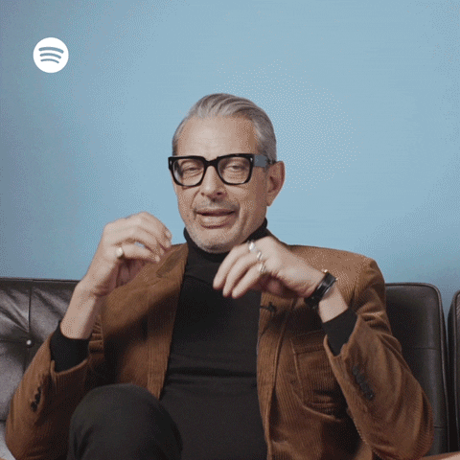
Hamiltonin periaate
Mind blown! Hiukkanen seuraa rataa mitä pitkin itseisajassa ääriarvo. (Kerro c:llä ja saat pituuden minimoinnin)
Muistatteko Fermat’n periaatteen optiikassa muutama luento sitten?

Slide 22
Newtonin 2. laki: muutokset
Newtonin toinen muodossa
ongelmallinen paristakin syystä
Mikä t? Aika ei ole absoluuttinen
Liikemäärä ja f ovat 3D vektoreita. Lorentzin muunnokseen menee 4-ulotteisia vektoreita
Johdetaan kuitenkin Lagrangen yhtälö…muistiinpanot

Slide 23
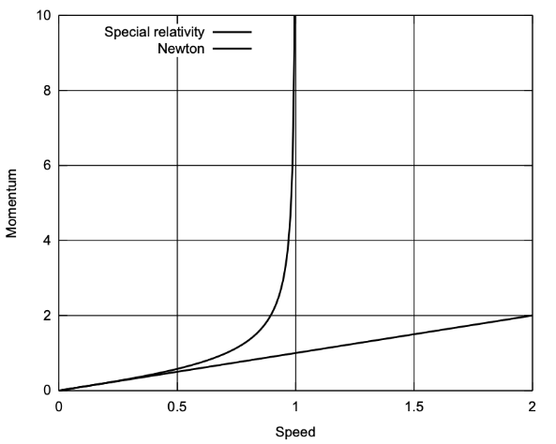
Ilmiöitä: massa kasvaa nopeuden kasvaessa
Valonnopeuden saavuttaminen vaatisi äärettömän paljon energiaa.
Not going to happen.

Slide 24
Konsepti: nelivektori
Nelivektori on nelikomponenttinen vektori, joka muuntuu kuten Lorentzin muunnoksessa
Ensimmäinen komponentti on ”ajan kaltainen” komponentti ja kolme viimeistä ”avaruuden kaltaisia”
Nelipaikka on jo esiintynyt
Jotta teorian Lorentz invarianssi on ok,
se muodostetaan usein nelivektoreiden ympärille

Slide 25
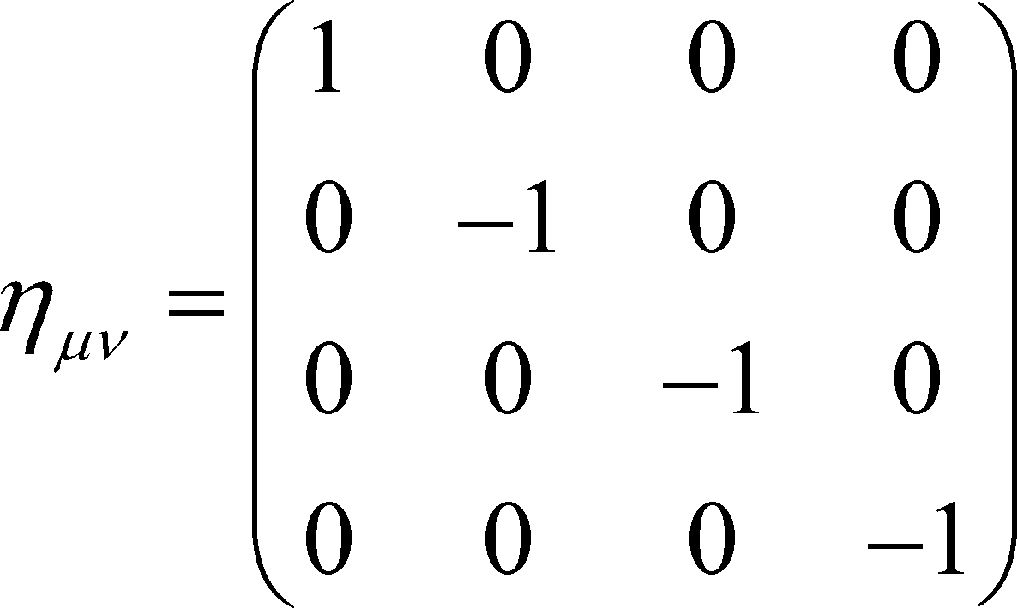
Nelivektoreiden pistetulo
Määritellään
Missä matriisi eta on Minkowskin metriikka…yleensä
(Joskus tämä x -1)
Tämä säilyy Lorenzin muunnoksissa, kun A ja B ovat nelivektoreita!

Slide 26
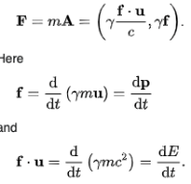
Esimerkkejä nelivektoreista
Nelipaikka
Nelinopeus (laskarit):
selvästi nelivektori, koska on invariantti
Nelikiihtyvyys : lue lisää itse
https://fi.wikipedia.org/wiki/Itseiskiihtyvyys
Nelikiihtyvyys on neliulotteisessa aika-avaruudessa AINA kohtisuorassa
nelinopeuden suhteen
Nelivoima:
https://en.wikipedia.org/wiki/Four-force

Slide 27
Esimerkkejä nelivektoreista
Nelivirta yhdistää varaustiheyden (rho) ja virrantiheyden j:
Nelipotentiaaliin ympätään skalaari- ja vektoripotentiaalit sähkömagnetismissa

Slide 28
Viimeinen viikko!
Ensi viikolla: taustaa siihen miten suhteellisuusteoria vaikuttaa siihen miten Maxwellin yhtälöitä tulkitsemme.
Ensi viikolla: taustaa yleiseen suhteellisuusteoriaan ja keskustelua siitä miten kentät ja hiukkaset kytkeytyvät toisiinsa…eli miten päädymme yhteiseen fysiikan formulointiin hiukkasten ja kenttien dynamiikalle missä kaikki vaikuttaa kaikkeen.
Ensi viikolla: viimeinen luento on kertausta
Luennot ke ja to!

Slide 29


Newtonin 2….for real
P ja F ovat molemmat nelivektoreita
f=”tavallinen” voima
Usein aikaan/energiaan liittyvää nollatta komponenttia ei ratkaista,
mutta periaatteessa se on siellä
Teille riittää ymmärtää, että entinen on
about ok, kunhan massan kasvu
nopeuden mukana huomioidaan

